Slide 1
Dataflow

Slide 2







Ciao! Introduzione Istruttore
Chi sono
Consulente e formatore in ambito business intelligence, business analytics e data mining
Dal 2017 mi occupo della modern data warehouse con prodotti Azure: Synapse, Azure Data Factory, Stream Analytics, Data Lake
Dal 2002 le attività principali sono legate alla progettazione di data warehouse relazionale e alla progettazione multidimensionale con strumenti Microsoft.
Docente all'Università di Pordenone nel corso Architetture Big Data e DWH: Tecniche di modellazione del dato
Community Lead di 1nn0va (www.innovazionefvg.net)
MCP, MCSA, MCSE, MCT SQL Server
dal 2014 MVP per SQL Server e relatore in diverse conferenze sul tema.
info@marcopozzan.it
@marcopozzan.it
www.marcopozzan.it
http://www.scoop.it/u/marco-pozzan
http://paper.li/marcopozzan/1422524394
Notes:
Benvenuto agli studenti al corso e presentarsi. Fornire una breve panoramica del tuo background per stabilire la credibilità.

Slide 3
Perchè concentrarsi tanto sulla preparazione dei dati
“Analysts spend up to 80% of their time on data preparation delaying the time to analysis and decision making.”
Gartner

Slide 4
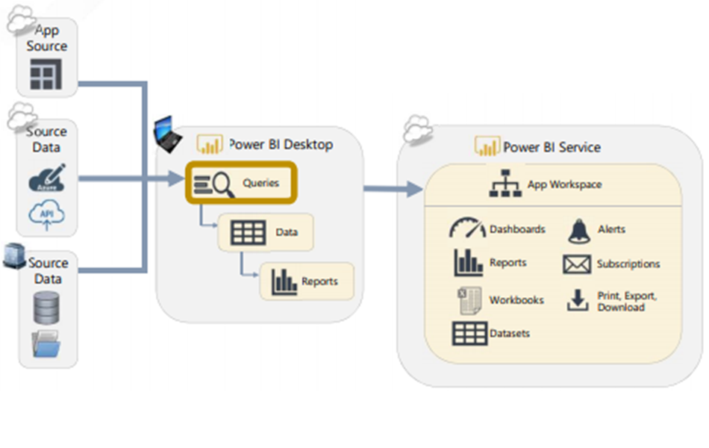
Evoluzione del caricamento dati
Stato prima dei dataflow: Self-Service BI senza dataflow
Pro:
Si ha una completa libertà nella self-service BI
SME (Small and Medium Size Enterprises) si gestiscono la pulizia dei dati
Limitazioni:
Query Editor è confinato ad un singolo PBIX File
Altri tool non possono accedere all’output del query editor

Slide 5
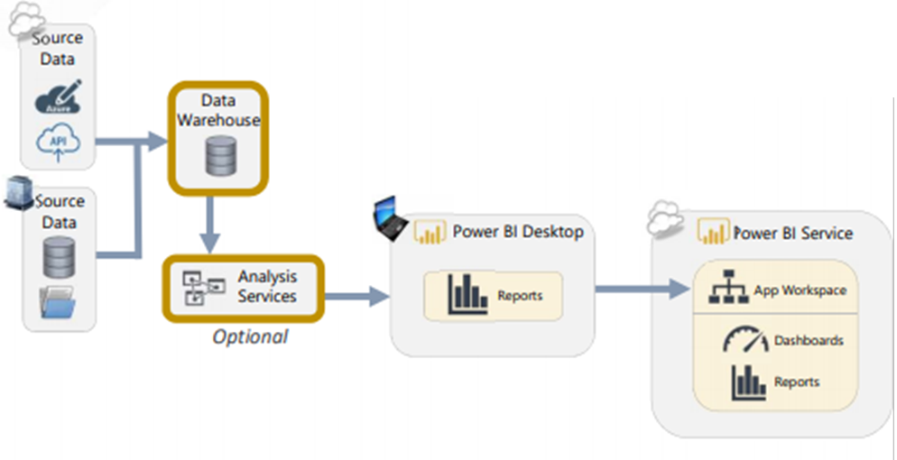
Evoluzione del caricamento dati
Stato prima dei dataflow: Corporate BI senza dataflow
Pro:
Si ha la centralizzazione della distribuzione del dato per la corporate BI
Limitazioni:
DWH e livello semantico non incontrano tutti i bisogni
I grandi DWH non possono reagire velocemente alle esigenze
Richiede dei data engineering

Slide 6
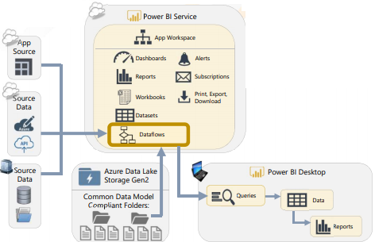
Evoluzione del caricamento dati
Stato dopo i dataflow: Corporate BI con dataflow
Pro:
La preparazione del dato è famigliare attraverso un tool facile per il business
La preparazione dei dati è messa a disposizione per molti dataset

Slide 7
Caratteristiche dei dataflow
Compatibilità:
Preparazione dei dati self-service che può essere riutilizzata
Riutilizzo dei dataflow da diversi dataset
Fatto per:
Analisti responsabili per l’acquisizione dei dati e della loro pulizia che vogliono mantenere uniche queste attività
Analisti che vogliono usare dati preparati da altri colleghi
Scopi:
Promuovono la consistenza del dato
Riducono i costi, il tempo e gli expertise richieste

Slide 8




Scenari dei dataflow
Standardizzazione e riusabilità dei dati: I dati sono abbastanza preziosi da avere molti casi d'uso per molti dataset, diversi tipi di analisi, molti tipi di app
Pre-Processamento: Elaborare set di dati più grandi che superano le risorse disponibili laptop locale o Power BI Desktop
Stage dei dati: Fornire dati per i modellisti di dati di Power BI per completare la preparazione dei modelli
Ridurre il caricamento sui sitemi sorgenti: Ridurre al minimo il numero di query inviate al sistema di origine

Slide 9
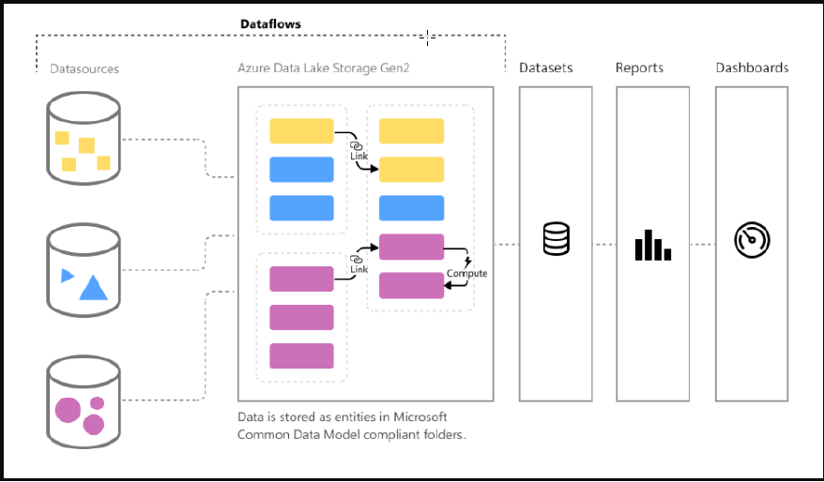
Architettura dataflow
I flussi di dati usano l'archiviazione di Azure Data Lake Gen2
Archiviazione progettata per soddisfare le esigenze dei big data
Dataflow serializzati nel formato definito dal Common Data Model (CDM)

Slide 10
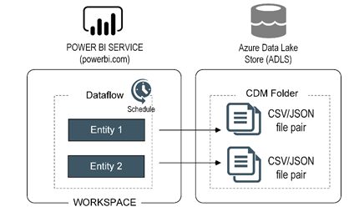
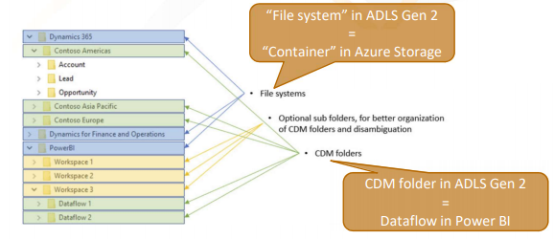
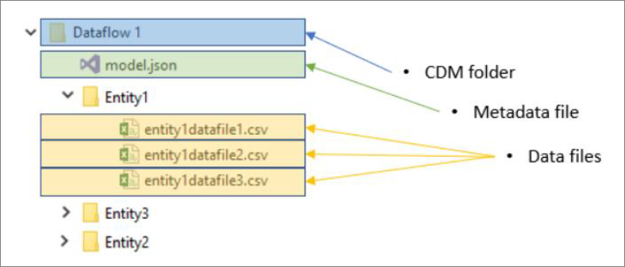
Dettagli sullo storage dataflow
Il formato di serializzazione è definito dalle specifiche del Common Data Model
Metadati del dataflow archiviati nel file model.json
Righe di dati dei dataflow sono archiviate in file CSV
Per impostazione predefinita, Power BI gestisce l'archiviazione dei dataflow dietro le quinte

Slide 11
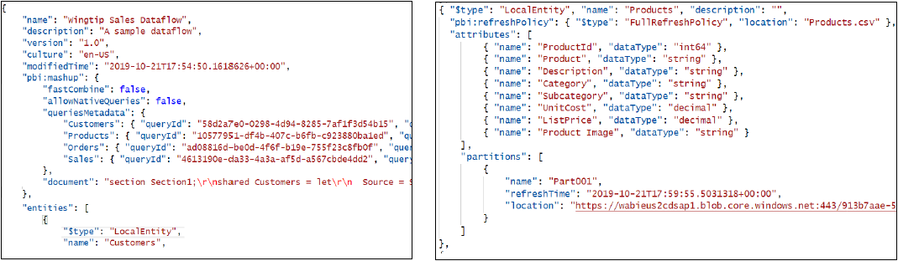
Common data model metadata
L'output del flusso di dati è memorizzato nel formato CDM
Il file model.json contiene metadati relativi alle entità
Il file model.json contiene il codice M per le query

Slide 12
Architettura del common data model

Slide 13
Architettura del common data model

Slide 14
Architettura del common data model

Slide 15
Architettura del common data model

Slide 16
Architettura del common data model

Slide 17
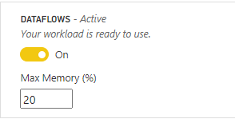
Dettagli sullo storage dataflow con premium capacity
Se si utilizza il motore di elaborazione avanzato, si utilizza una cache basata su SQL per elaborare i flussi di dati. Sfruttando il motore di elaborazione avanzato, aumenti la potenza del processo essendo in grado di spingere alcune operazioni che possono essere ripiegate a monte per elaborare il più possibile all'interno della cache basata su SQL.

Slide 18
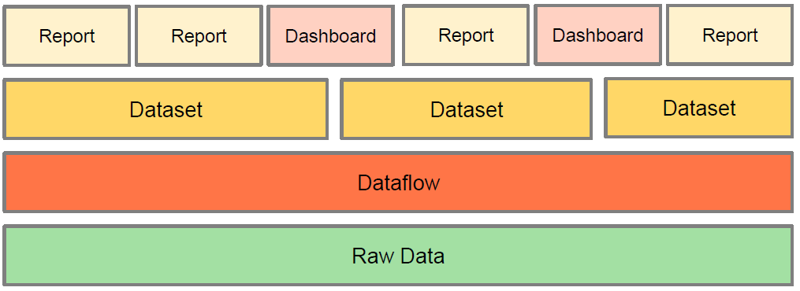
Progetta una soluzione Power BI con dataflow
I Dtaflow sono utilizzati per raccogliere tutti i dati
I progetti di Power BI Desktop importeranno dati dai dataflow
Il lavoro ETL non è più necessario nei progetti di Power BI Desktop

Slide 19
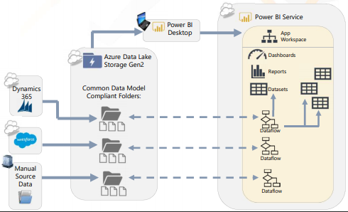
Progetta una soluzione Power BI con dataflow
Un singolo flusso di dati può alimentare i dati di molti dataset
Un dataset rimane definito e contiene Calcoli, relazioni, RLS e altro
Ci sono due aggiornamenti separati schedulati uno per il dataset e uno per il dataflow

Slide 20
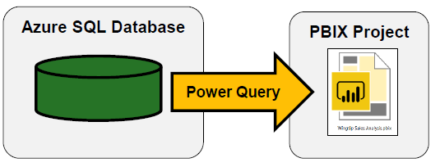
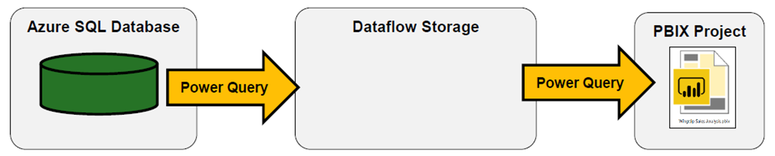
Progetta una soluzione Power BI con dataflow
Progetto Power BI Desktop senza Dataflow
Progetto Power BI Desktop con Dataflow

Slide 21
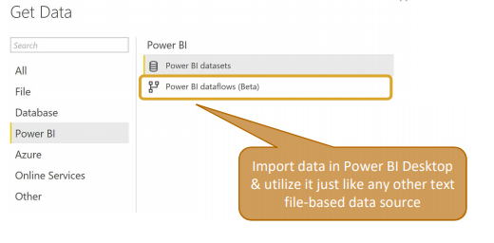
Progetta una soluzione Power BI con dataflow
Entità del dataflow utilizzate da Power BI Desktop
Utilizzare Power BI Dataflow come sorgente
Il dataset con il dataflow può essere pubblicato in qualsiasi area di lavoro dell'app

Slide 22
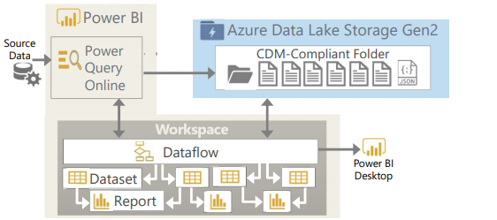
Tre modi di usare i Dataflow: Tipo 1
Struttura dati: Gestita da Power BI
Data lake: I file non sono accessibili da altri tool

Slide 23
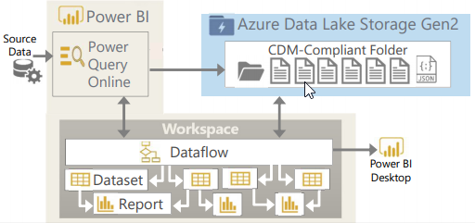
Tre modi di usare i Dataflow: Tipo 2
Struttura dati: Gestita da Power BI
Data lake: lo storage di data lake è associato al tenant di Power BI

Slide 24
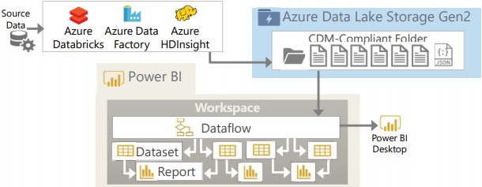
Tre modi di usare i Dataflow: Tipo 3
Struttura dati: Gestito da altri tool
Data lake: lo storage di data lake è associato al tenant di Power BI

Slide 25
Demo 1: Creazione Dataflow Tipo 1 e 2

Slide 26
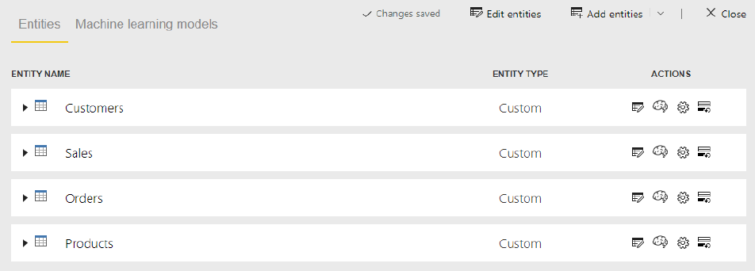
Entità Dataflow
Esiste uno o più dataflow all'interno di un'area di lavoro (workspace)
Il dataflow contiene una o più entità
L’Entity è una tabella con schema ben definito
L’Entity è popolata eseguendo una query (codice M)

Slide 27
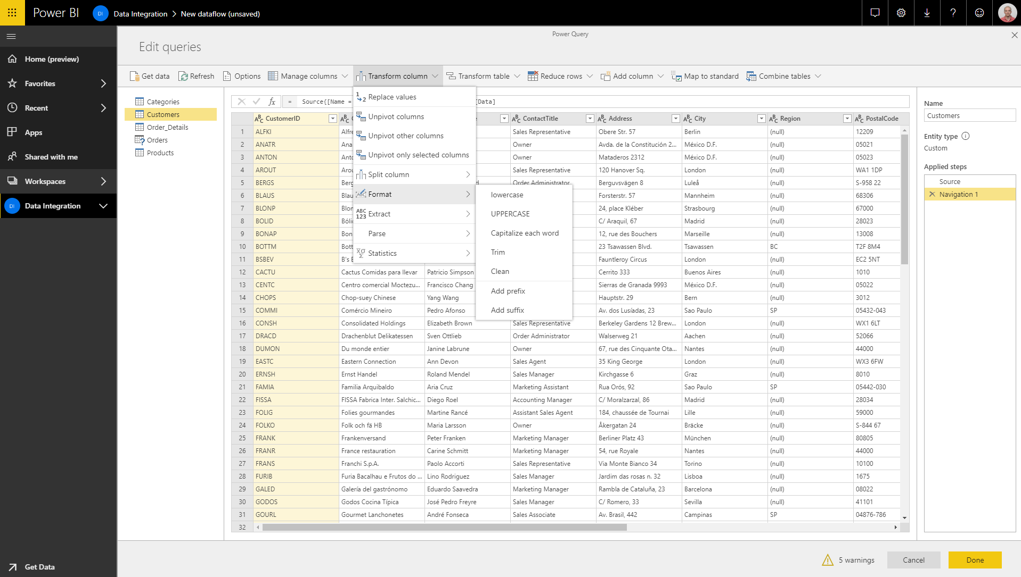
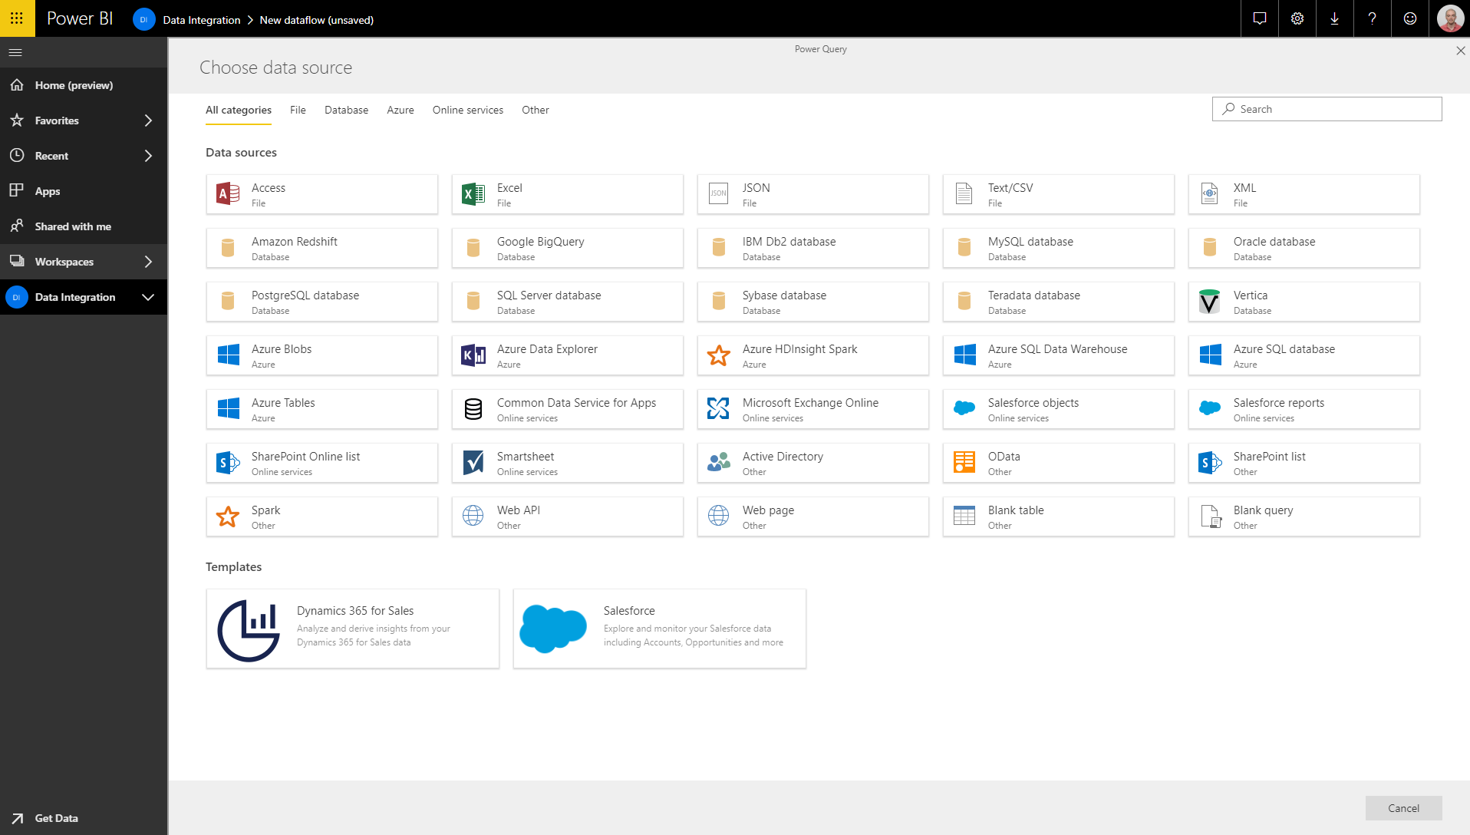
Dataflows usano Power Query nel browser
Esperienza di modifica familiare agli utenti con Power Query
Power Query è disponibile con un esperienza utente di preparazione del dato di tipo web-based self service
Supporta lo stesso numero di 300+ transformations di PBI desktop Power Query (M Engine)
Correntemente ci sono ~45 connectors, incluse connessioni a sorgenti cloud & on-prem via On-premises data gateway
Usa la potenza del cloud per elaborare grandi volumi di dati in Power BI
Sfrutta il calcolo di Power BI per trasformare i dati in modo semplice e rapido

Slide 28
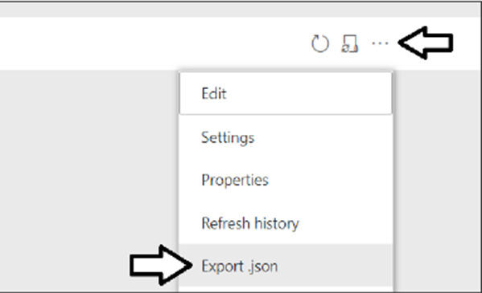
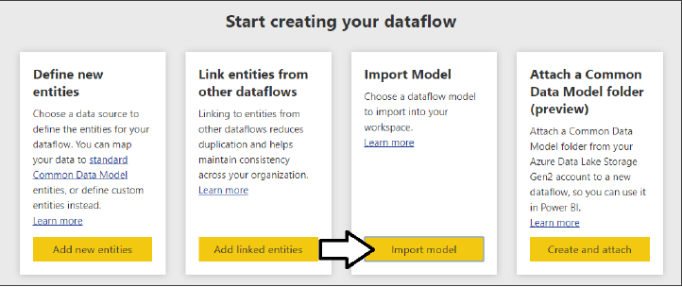
Importare ed esportare i dataflow
Il dataflow può essere esportato come model.json
model.json può essere importato per creare un nuovo dataflow

Slide 29
Demo 2: Dataflow

Slide 30
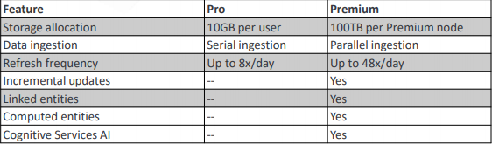
Licenze e Funzionalità DataFlow
La creazione del dataflow richiede Power BI Pro
PRO I dataflow non possono essere creati in aree di lavoro personali
PREMIUM I dataflow possono essere creati in aree di lavoro personali
PREMIUM Entità collegate (linked entities)
PREMIUM Entità calcolate (computed entities)
PREMIUM Funzionalità di intelligenza artificiale (AI)
PREMIUM Aggiornamento incrementale
PREMIUM Esecuzione parallela delle trasformazioni
PREMIUM Direct Query su dataflow

Slide 31
Funzionalità premium del Dataflow
Entità collegate (linked entities)
Entità calcolate (computed entities)
Funzionalità di intelligenza artificiale (AI)
Aggiornamento incrementale
Motore di calcolo avanzato
Direct Query su dataflow

Slide 32
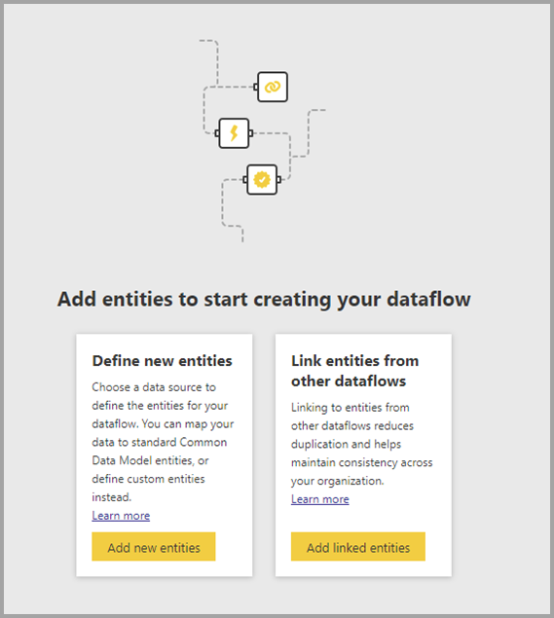
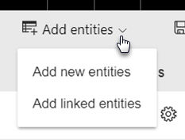
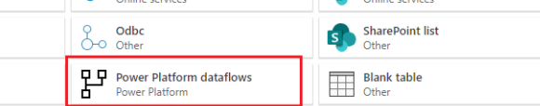
Entità collegate (Linked Entity)
Le entità collegate(linked entity) consentono di condividere i dati tra:
Dataflow diversi nello stesso workspace
Dataflow diversi in diversi workspace
La creazione di una linked entity non duplica i dati di origine
È possibile utilizzare un'entità esistente in un altro workspace come origine
Utilizza lo stesso codice M utilizzato dal dataset per ottenere dati da un'entità
Le entità collegate sono di sola lettura
Se vuoi ulteriori trasformazioni crei un'entità calcolata
La vista a diagramma semplifica la visualizzazione dell'utilizzo di entità collegate

Slide 33
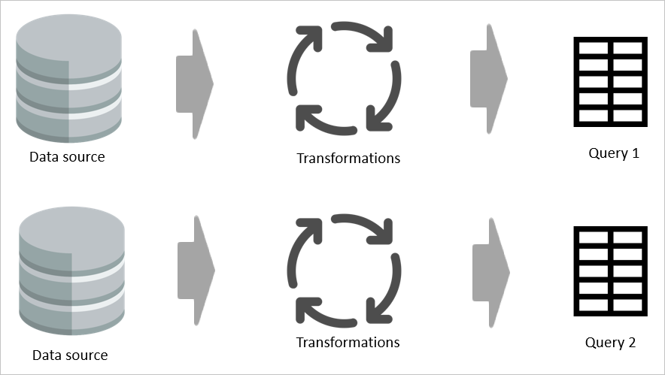
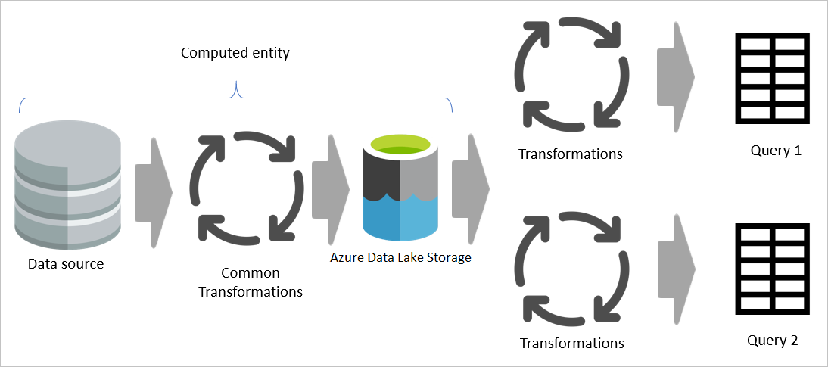
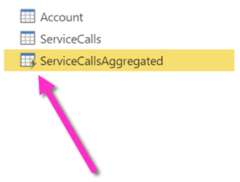
Entità calcolate (Computed Entity)
Entità calcolate (Computed Entity) basate su di altre entità
Consente alle entità di utilizzare altre entità come sorgenti all’interno di un dataflow
Se viene usata un'entità calcolata, la parte comune (condivisa) della trasformazione verrà elaborata una volta e archiviata in Azure Data Lake Storage. Le rimanenti trasformazioni verranno quindi elaborate dall'output della trasformazione comune. Nel complesso, questa elaborazione è molto più veloce.
Scenari utili
Stai creando più entità all'interno di un dataflow dallo stesso dato non elaborato (source) e non desideri che i dati vengono presi dall'origine più di una volta
Stai avendo problemi a causa del motore di Power Query che ha l’abitudine di richiedere dati più volte durante una singola query

Slide 34
Funzionalità di intelligenza artificiale (AI)
E’ possibile usare l'intelligenza artificiale (IA) con i dataflow. Ci sono tre modi diversi di utilizzare l’AI:
Servizi cognitivi
Machine Learning automatizzato
Integrazione con Azure Machine Learning

Slide 35
Cognitive Services
Servizi cognitivi in Power BI è possibile applicare diversi algoritmi per arricchire i dati nella preparazione dei dati con i dataflow.
I servizi attualmente supportati sono
Analisi dei sentiment,
Estrazione chiavi dalle frasi,
Rilevamento lingua
Assegnazione di tag alle immagini.
Le trasformazioni vengono eseguite nel servizio Power BI e non richiedono una sottoscrizione di Servizi cognitivi di Azure.

Slide 36
Auto ML
Machine Learning automatizzato (AutoML) per i dataflow consente agli analisti aziendali di eseguire il training, convalidare e richiamare i modelli di Machine Learning (ML) direttamente in Power BI.
Include una UI semplice per la creazione di un nuovo modello di ML in cui gli analisti possono usare i propri dataflow per specificare i dati di input per il training del modello.
Il servizio estrae automaticamente le caratteristiche più rilevanti, seleziona un algoritmo appropriato e ottimizza e convalida il modello di ML.
Dopo aver eseguito il training di un modello, Power BI genera automaticamente un report prestazioni che include i risultati della convalida. Il modello può quindi essere richiamato per tutti i dati nuovi o aggiornati all'interno di un dataflow.

Slide 37
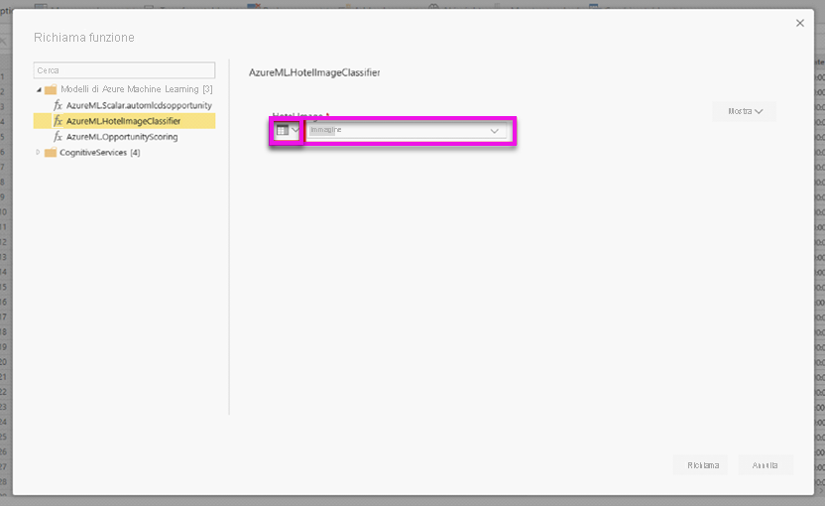
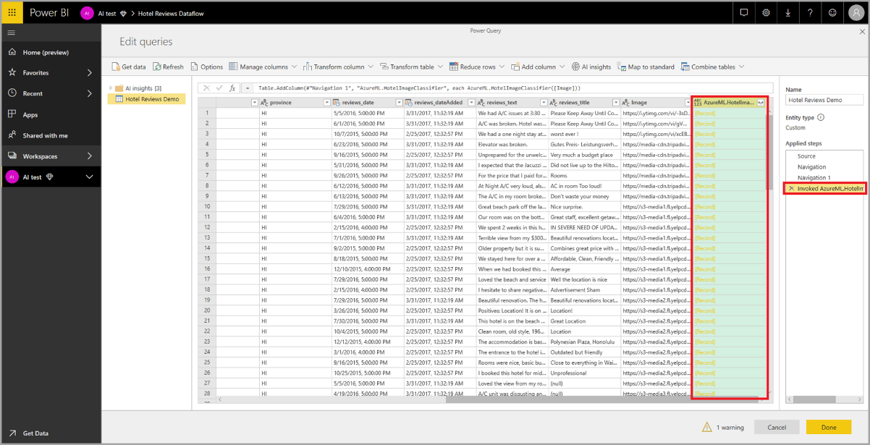
Integrazione con Machine Learning
Ora con Power BI è facile incorporare le informazioni dettagliate dei modelli ospitati in Azure Machine Learning, usando semplici passi e con pochi click.
Per usare questa funzionalità, un data scientist può semplicemente concedere all'analista di Power BI l'accesso al modello di Azure Machine Learning usando il portale di Azure.
All'inizio di ogni sessione, Power Query individua tutti i modelli di Azure Machine Learning a cui l'utente ha accesso e li espone come funzioni dinamiche di Power Query.
L'utente può quindi richiamare queste funzioni da Power Query o richiamando direttamente la funzione in M.

Slide 38
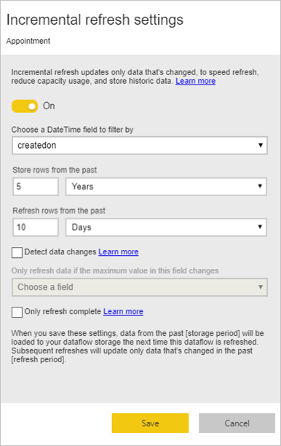
Aggiornamento Incrementale
In alcuni casi trasferire una copia completa dei dati in Power BI ad ogni aggiornamento non è pratico. L'aggiornamento incrementale, offre i seguenti vantaggi:
L'aggiornamento avviene più velocemente: è necessario aggiornare solo i dati modificati. Ad esempio, aggiorna solo gli ultimi cinque giorni di un dataflow di 10 anni.
L'aggiornamento è più affidabile: ad esempio, non è necessario mantenere connessioni di lunga durata a sistemi di origine volatili.
Il consumo di risorse è ridotto: meno dati da aggiornare riduce il consumo complessivo di memoria e altre risorse.
L'aggiornamento incrementale è disponibile nei dataflow creati in Power BI e nei dataflow creati in Power Apps.

Slide 39
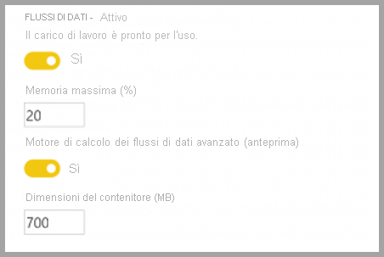
Motore di calcolo avanzato
Il motore di calcolo avanzato in Power BI consente ai sottoscrittori di Power BI Premium di usare la propria capacità per ottimizzare l'uso dei dataflow. L'uso del motore di calcolo avanzato offre i vantaggi seguenti:
Riduzione drastica del tempo di aggiornamento necessario per i passaggi ETL con esecuzione prolungata sulle entità calcolate, ad esempio l'esecuzione di operazioni join, distinct, filter e group by
Eseguire query DirectQuery sulle entità
Motore di calcolo avanzato solo con Power BI Premium A3

Slide 40
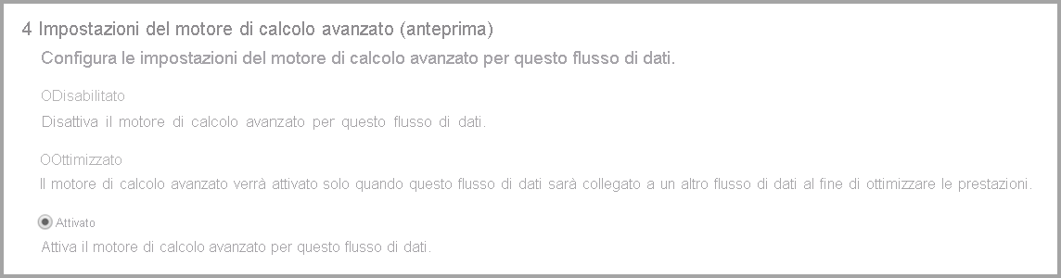
Direct Query su Dataflow (Motore di calcolo avanzato)
È possibile usare DirectQuery per connettersi direttamente ai dataflow e quindi connettersi direttamente al proprio flusso di dati senza dover importare i dati.
L'uso di DirectQuery con i dataflow consente i miglioramenti seguenti:
Evita pianificazioni di aggiornamenti separate: DirectQuery si connette direttamente a un flusso di dati, eliminando la necessità di creare un set di dati importato. Di conseguenza, non sono più necessarie pianificazioni di aggiornamenti separate per il dataflow e il dataset per la sincronizzazione dei dati.
Filtro dei dati: DirectQuery è utile per lavorare su una visualizzazione filtrata dei dati all'interno di un dataflow.

Slide 41
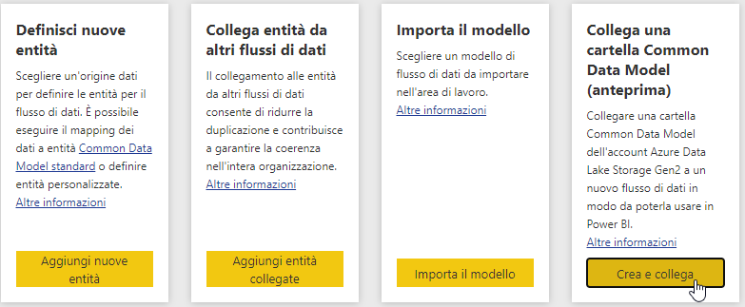
Importare da un data lake esterno
Importare i dati da un modello che si trova su data lake

Slide 42
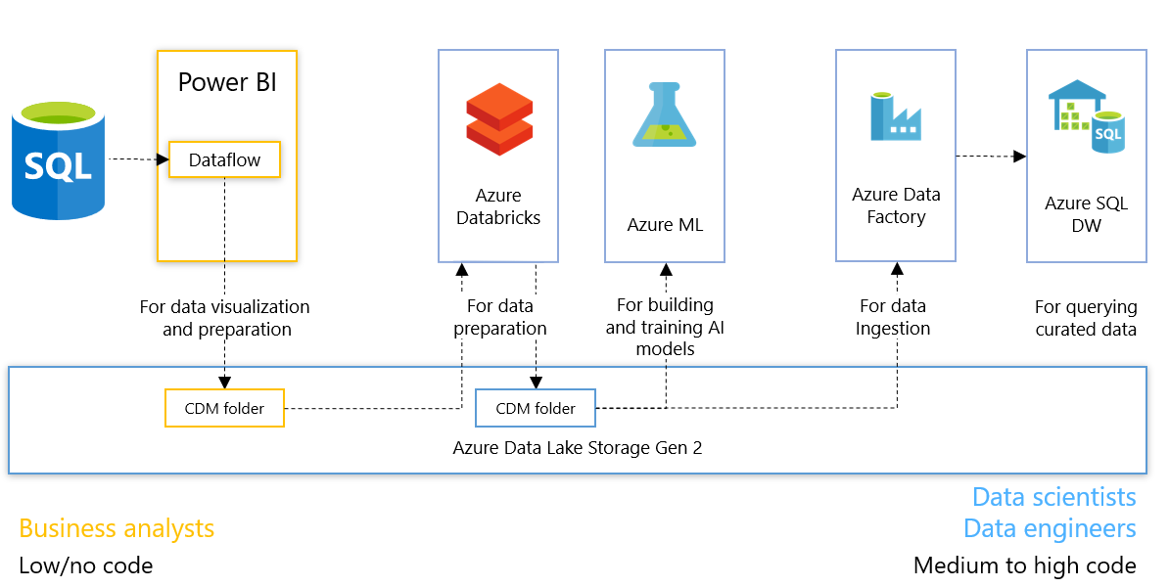
Dataflow come base di partenza per altri scenari

Slide 43
Demo 3: Dataflow e ADF

Slide 44
Benefici dei dataflow
Sostituisce altri strumenti ETL (ad es. Azure Data Factory, Power Automate)
Disaccoppia il lavoro degli ETL dai set di dati nei progetti PBIX
Abilita la condivisione di tabelle provenienti dalla sorgente tra set di dati
Riduce il numero di query sulle origini dati live
Elimina la necessità di connettere i computer degli utenti direttamente all'origine dati
Centralizza gli sforzi per pulire e preparare i dati
Condividi le tabelle che non hanno origine (esempio tabelle del calendario)

Slide 45
Svantaggi dei dataflow
Aggiunge ulteriore complessità
I dati devono essere aggiornati in 2 fasi separate
Non supporta le funzionalità di modellazione dei dati di DAX
Alcune funzionalità dei dataflow richiedono capacità Premium

